Slide 1
INGENIERÍA DEL SOFTWARE
INGENIERÍA DEL SOFTWARE
Esp. Jhon Jairo Orozco D.
Jhonorozco.tic@ucaldas.edu.co

Slide 2


SWEBOK - IEEE

Slide 3
SWEBOK - IEEE
IEEE corresponde a las siglas de The Institute of Electrical and Electronics Engineers, el Instituto de Ingenieros Eléctricos y Electrónicos, una asociación técnico-profesional mundial dedicada a la estandarización de productos

Slide 4
SWEBOK - IEEE
SWEBOK: (Software Engineering Body of Knowledge) es una guía que describe el conocimiento que existe de la disciplina de la ingeniería del software. Comenzó a elaborarse en 1998, liderado por la IEEE Computer Society, quien pensó que era necesario para “convertir a la ingeniería del software en una disciplina legítima y una profesión reconocida”. Es una guía, obviamente no contiene todo el conocimiento, accesible de manera gratuita y que divide a la ingeniería del software en 10 áreas:
Requisitos Software
Diseño Software
Construcción Software
Pruebas Software
Mantenimiento Software
Gestión de la Configuración Software
Gestión de la Ingeniería del Software
Procesos Software
Métodos y Herramientas en Ingeniería software
Calidad Software

Slide 5
SWEBOK - IEEE
SWEBOK: (Software Engineering Body of Knowledge) es una guía que describe el conocimiento que existe de la disciplina de la ingeniería del software. Comenzó a elaborarse en 1998, liderado por la IEEE Computer Society, quien pensó que era necesario para “convertir a la ingeniería del software en una disciplina legítima y una profesión reconocida”. Es una guía, obviamente no contiene todo el conocimiento, accesible de manera gratuita y que divide a la ingeniería del software en 10 áreas:
Requisitos Software
Diseño Software
Construcción Software
Pruebas Software
Mantenimiento Software
Gestión de la Configuración Software
Gestión de la Ingeniería del Software
Procesos Software
Métodos y Herramientas en Ingeniería software
Calidad Software

Slide 6
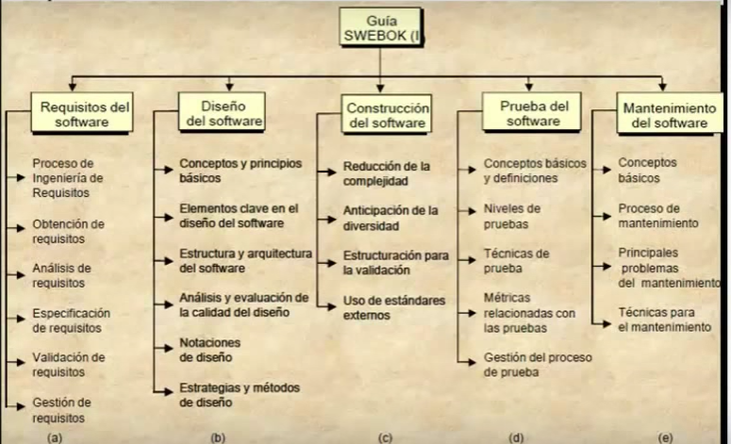
SWEBOK - IEEE
IEEE divide el desarrollo de Software en 5 áreas de conocimiento

Slide 7
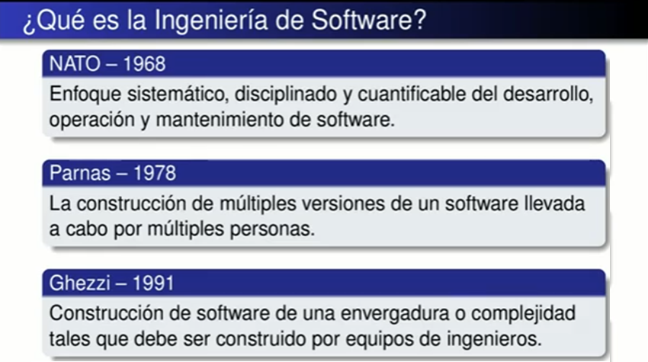
INGENIERÍA DE SOFTWARE
Sistemático, porque sigue un sistema de reglas para desarrollarlo
Disciplinado porque el equipo de desarrollo se mantienen dentro de ciertas reglas
Cuantificable porque cada proceso realizado se puede medir, para precisar el avance
o el retroceso

Slide 8
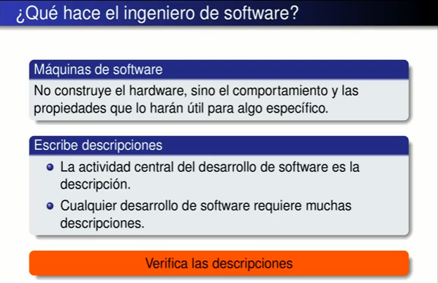
INGENIERÍA DE SOFTWARE
Describir es escribir lo que se está haciendo, documentar lo que finalmente se está construyendo, en todas su fases no solo el código fuente.

Slide 9
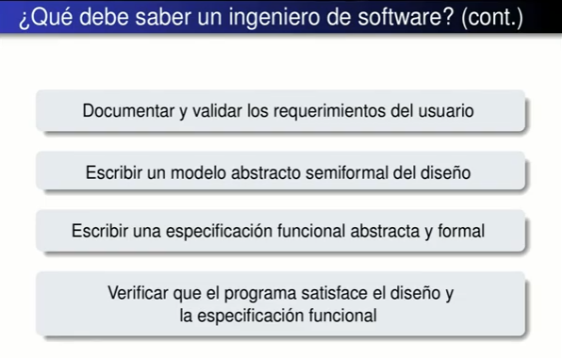
INGENIERÍA DE SOFTWARE

Slide 10
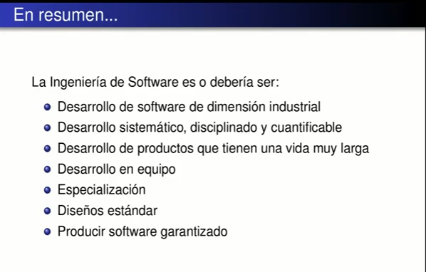
INGENIERÍA DE SOFTWARE

Slide 11
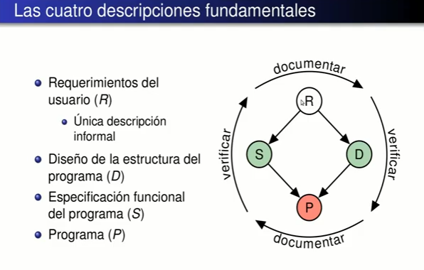
DESCRIPCIONES FUNDAMENTALES

Slide 12
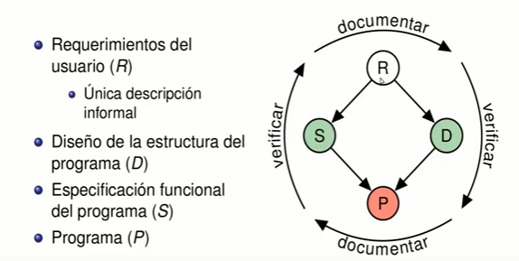
DESCRIPCIONES FUNDAMENTALES
Pasar directamente de R a P, se hace demasiado complejo y largo
Pasar por S y D NO alarga los plazos de desarrollo, sino que por el contrario los reduce
Documentamos y verificamos por cada descripción
Verificar que P es una implementación correcta de la S, verificar que P es una Implementación correcta de D
Verificar que S es una descripción apropiada de R
Verificar que el mismo R comprobar que el requerimiento del usuario y cliente sea el que el realmente quiere

Slide 13
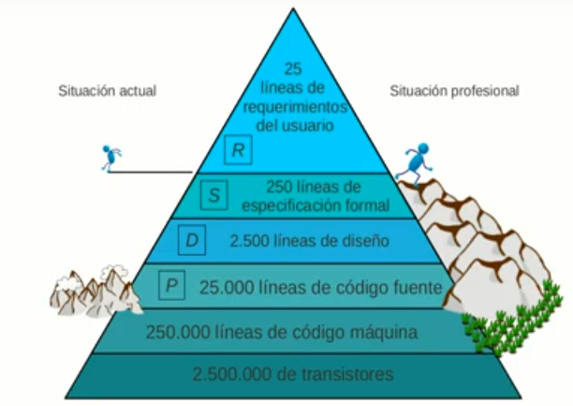

DESCRIPCIONES FUNDAMENTALES

Slide 14
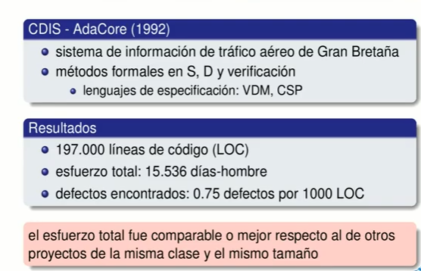
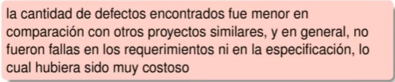
EXITOS POR APLICAR I.S

Slide 15
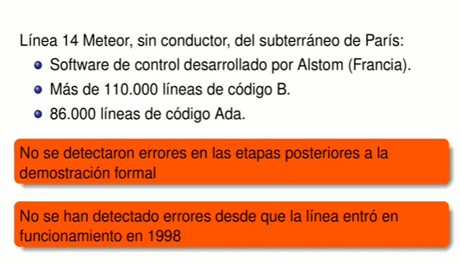
EXITOS POR APLICAR I.S

Slide 16
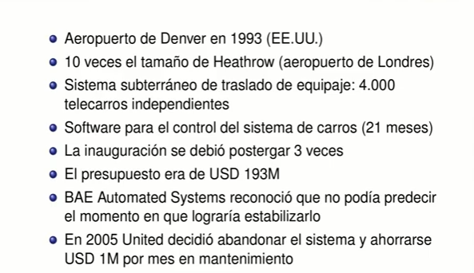
FRACASOS POR NO APLICAR I.S.
https://ingenieriadesoftware.es/grandes-errores-historia-software-informatico/
https://en.wikipedia.org/wiki/List_of_software_bugs

Slide 17
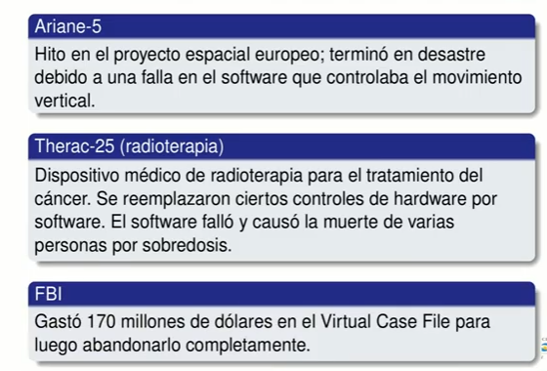
FRACASOS POR NO APLICAR I.S.
https://ingenieriadesoftware.es/grandes-errores-historia-software-informatico/
https://en.wikipedia.org/wiki/List_of_software_bugs

Slide 18
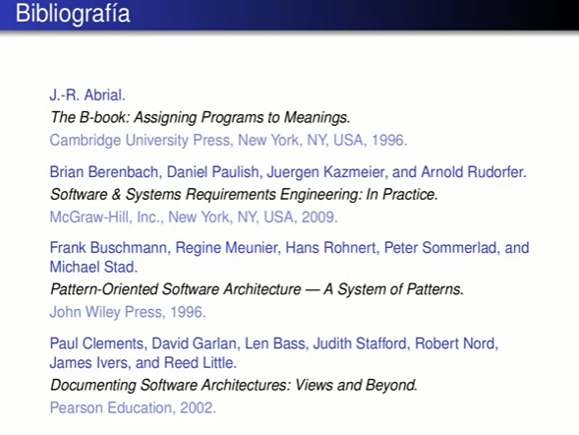
BIBLIOGRAFIA

Slide 19
Saludos compañeros, este es el link del perfil en tiktok: https://www.tiktok.com/@promobot.robots?is_from_webapp=1&sender_device=pc
Promobot
Ivan Torrijos
20:39
http://www.iso-21500.es/sites/default/files/ficheros_guia_iso21500/g_iso21500_rsk_c01_v01_el_caso_del_aeropuerto_de_denver.pdf
MUCHAS GRACIAS

